Slide 1
ВЕТЕРАН ВЕЛИКОЙ ОТЕЧЕСТВЕННОЙ ВОЙНЫ
БЕЗУМОВ СЕМЁН АЛЕКСАНДРОВИЧ
1919 - 1992

Slide 3
Безумов Семён Александрович
14.09.1919 – 6.06.1992гг.
Родился в селе Великовисочном 14 сентября 1919 года в большой трудолюбивой крестьянской семье. Рос без отца. Отец, Безумов Александр Михайлович (год рождения – 1872),был участником первой мировой войны 1914 – 1918 гг. и умер ещё до рождения сына 25 мая 1919 года. Рано познал труд. Рыбачил, охотился, выращивал картофель, заготовлял корма для скота, не гнушался никакой работы. Учился в Великовисочной школе крестьянской молодёжи (ШКМ), но много учиться не пришлось, удалось закончить только 6 классов.
Начал работать с 1935 года.
1935 – 1939 гг. – работник пекарни Великовисочного рыбкоопа, мастер хлебопечения.
В 1939 – 1940 гг. – продавец в Оксино, а в 1940 – 1941 гг. – в селе Великовисочном.

Slide 4
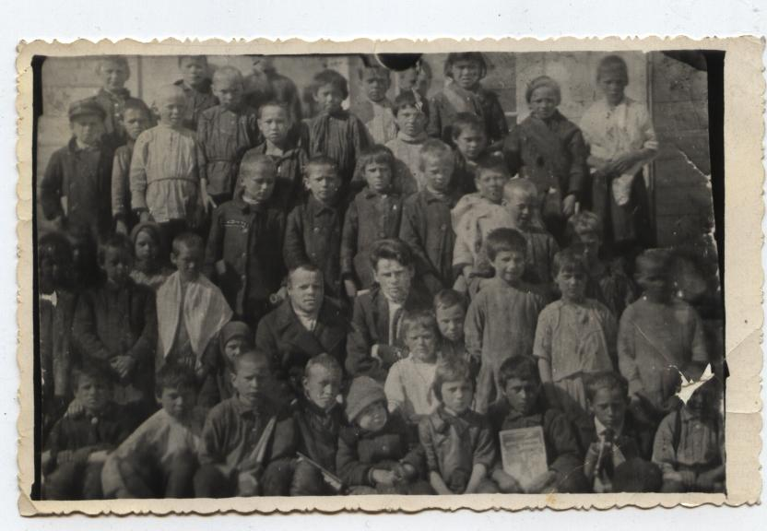
Безумов С.А. в ШКМ. 1929 год.

Slide 5
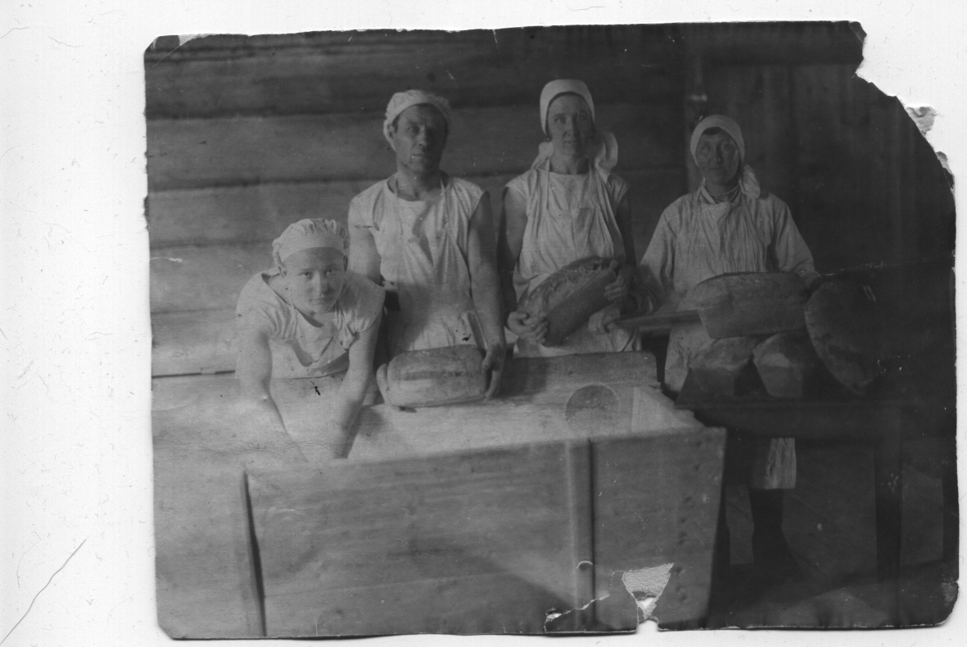
В пекарне. Безумов Семён Александрович /слева/

Slide 6
В октябре 1941 году ушёл на фронт. Начал воинскую службу в Заполярье, на Карельском фронте.
С октября 1941 по май 1942 года воевал в составе 6-й оленеводческой лыжной бригады. Награждён медалью «За оборону Советского Заполярья».
Получив ранение, три месяца (с мая по июль 1942 года) находился на излечении в госпитале города Архангельска.
В 1942 – 1943 гг. воевал на Северо-Западном фронте в составе 247-го стрелкового полка. За мужество, проявленное в боях, награждён медалью «За отвагу». В 1943 году был тяжело ранен и второй раз попал в госпиталь города Вышний Волочок..

Slide 7
В 1944 году был снова направлен на Карельский фронт и воевал на Кандалакшском направлении в 38-гвардейской танковой бригаде в составе 19 армии. За бои на Кандалакшском направлении награждён орденом Красной звезды.
В 1944 – 1945 гг. 38-я отдельная танковая бригада была передислоцирована на второй Белорусский фронт. Прошёл с боями Польшу, форсировал реку Вислу, воевал в Восточной Пруссии и в Северной Германии. Закончил войну в 60 км. севернее г.Берлина. Награждён медалью «За победу над Германией в Великой Отечественной войне 1941 – 1945 гг». Демобилизован из армии в 1946 году.

Slide 8
С 1946 года работал в селе Великовисочном завторгом.
В 1953 – 1964 гг. – заведующим хлебопекарней.
В 1964 году был избран председателем Великовисочного сельского Совета и возглавлял его до июня 1975 года.
С апреля 1965 года член КПСС.
С1975 по 1983 год, находясь на пенсии, трудился кочегаром в столовой с.Великовисочного.
С 1983 года находился на заслуженном отдыхе.

Slide 9
СОРОКОВЫЕ ФРОНТОВЫЕ,
Безумов Семён Александрович
( слева) с фронтовым другом.

Slide 10
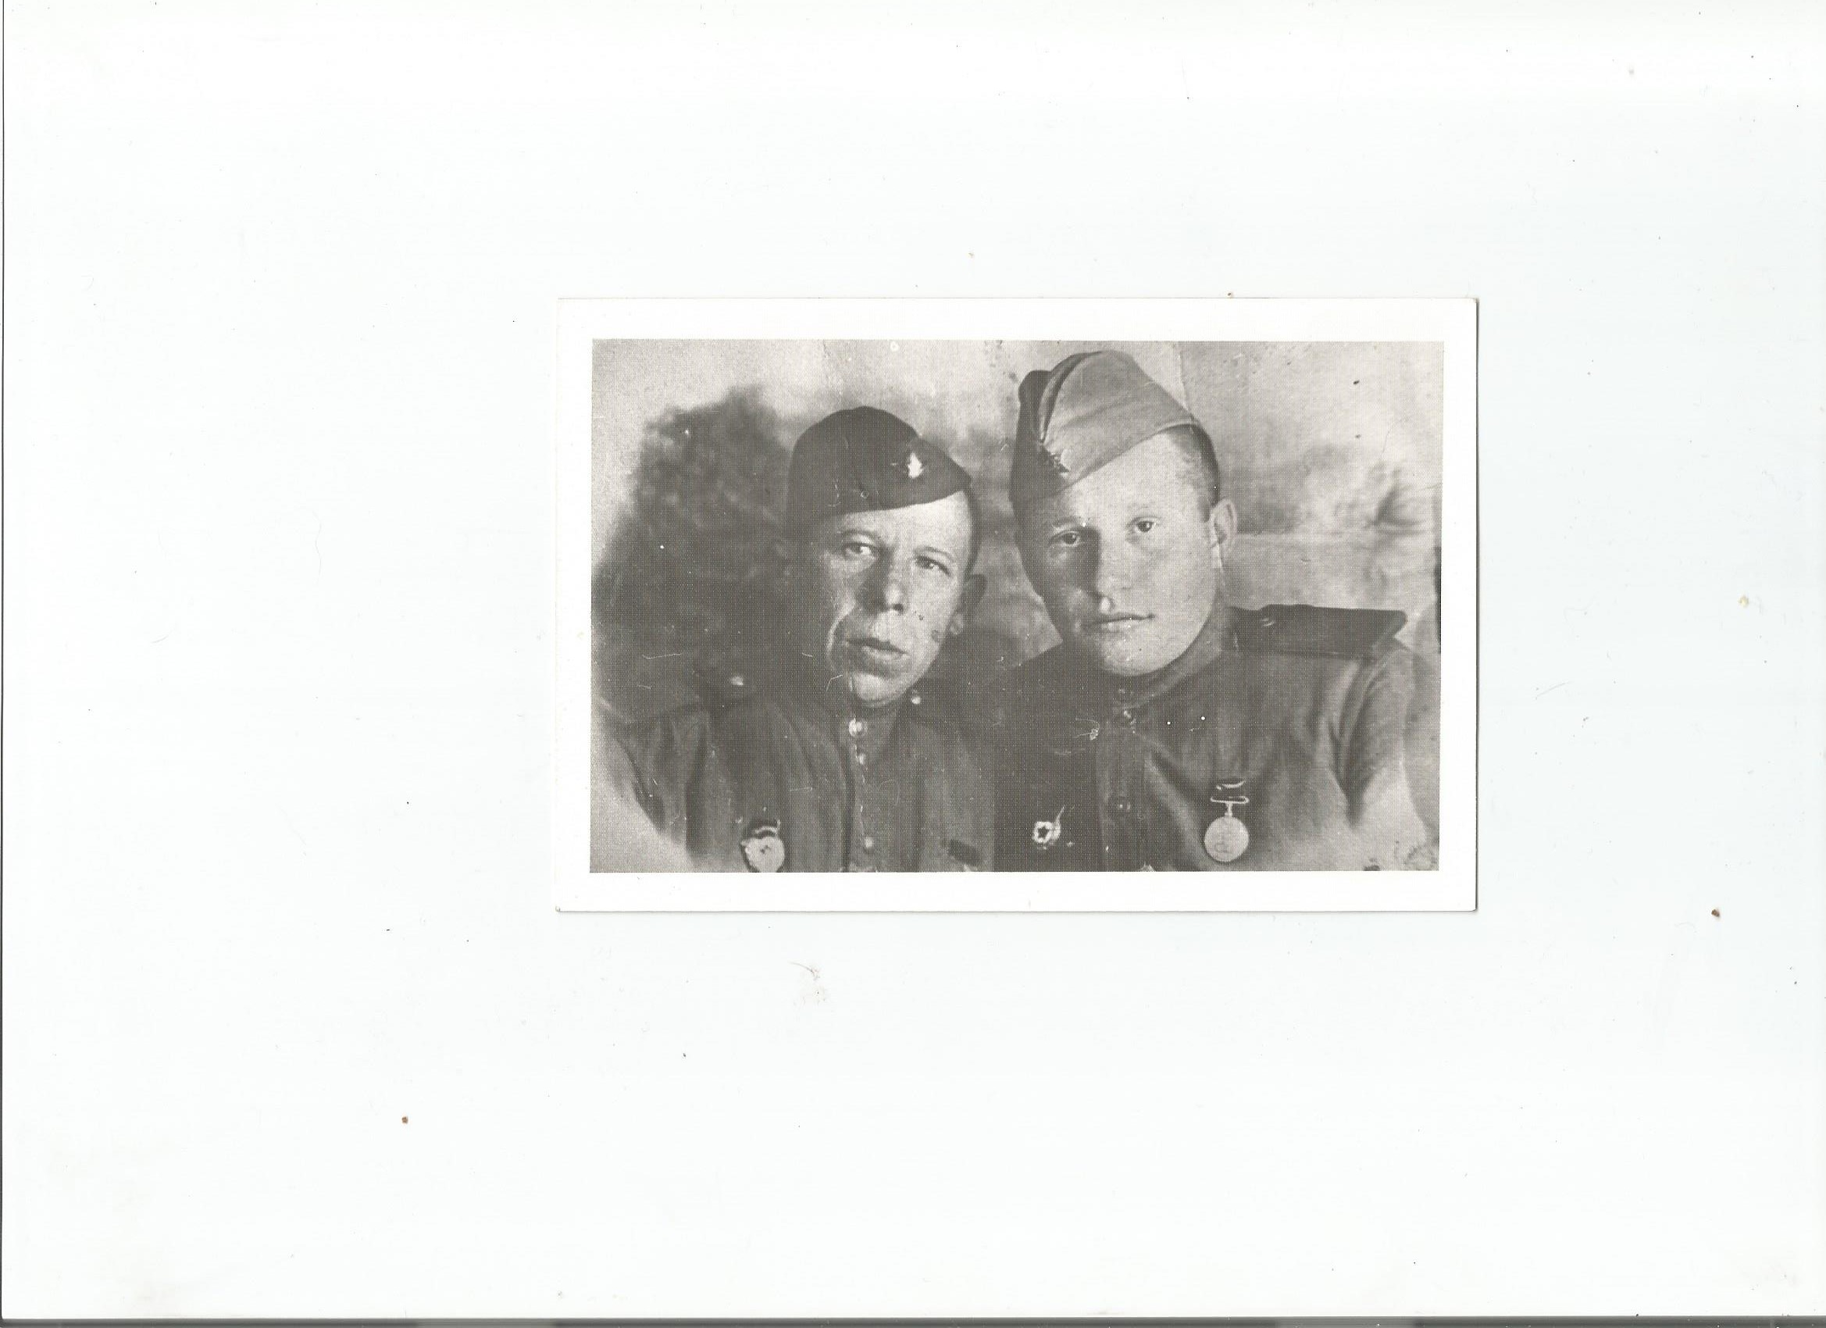
Безумов Семён Александрович с фронтовым другом Владимиром Шумаковым. 20.06.1944г.

Slide 11
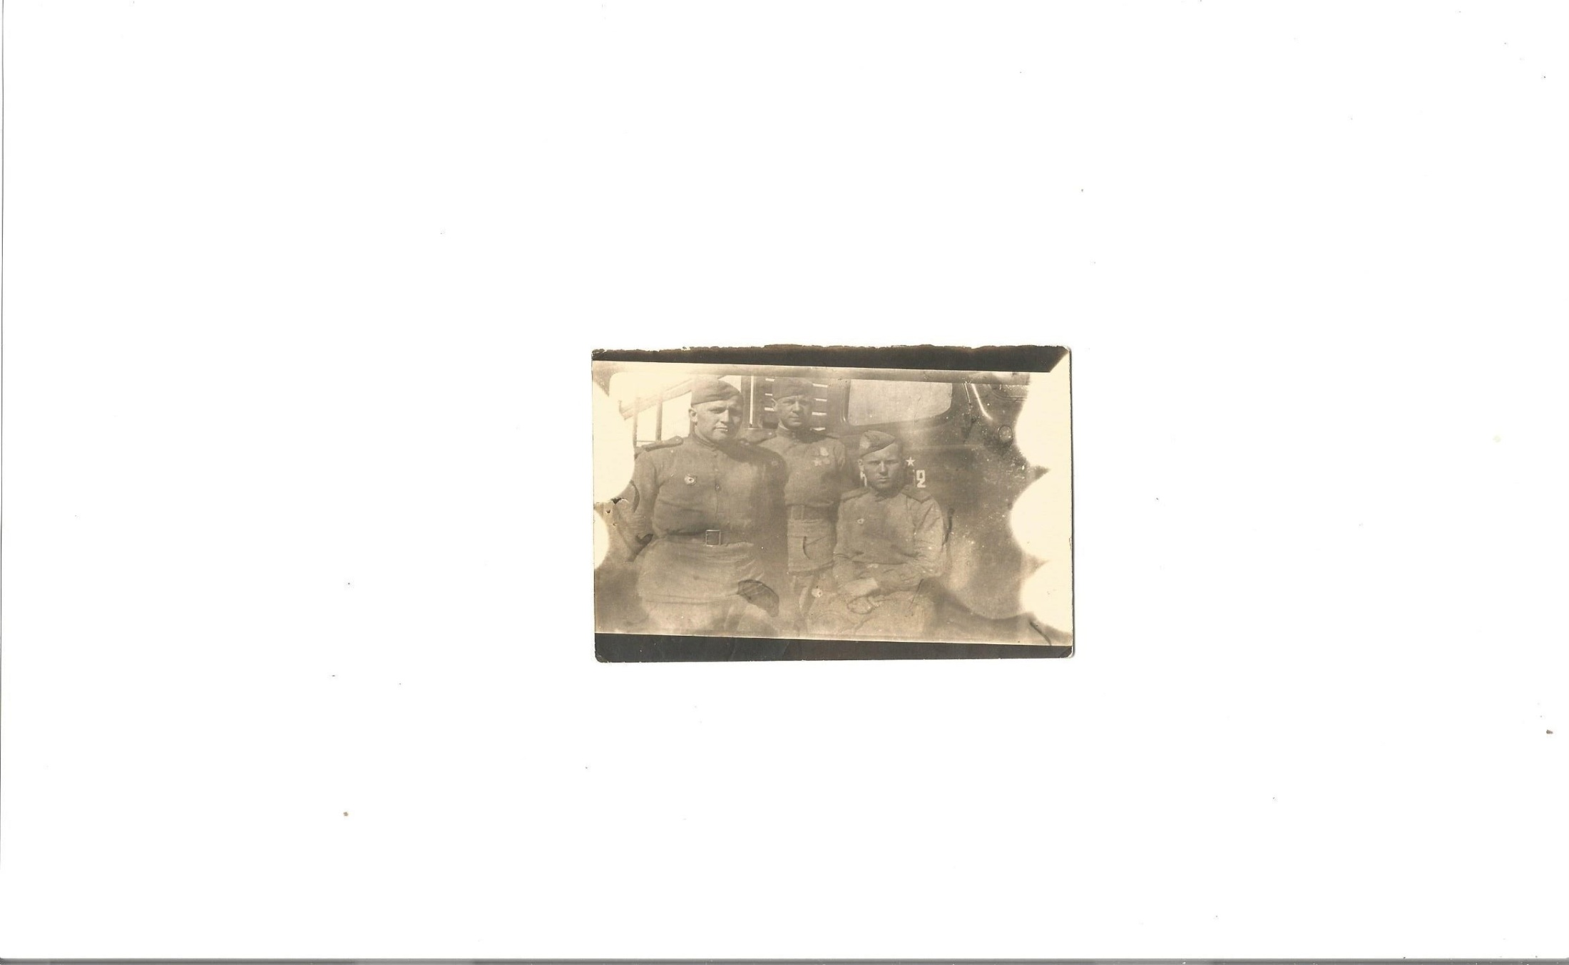
Слева направо: Безумов Семён Александрович, Шендыбаев, Ермаков, Ченцов

Slide 12
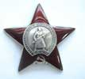
Безумов Семён Александрович 1943 г.

Slide 13
Безумов Семён Александрович

